Slide 1
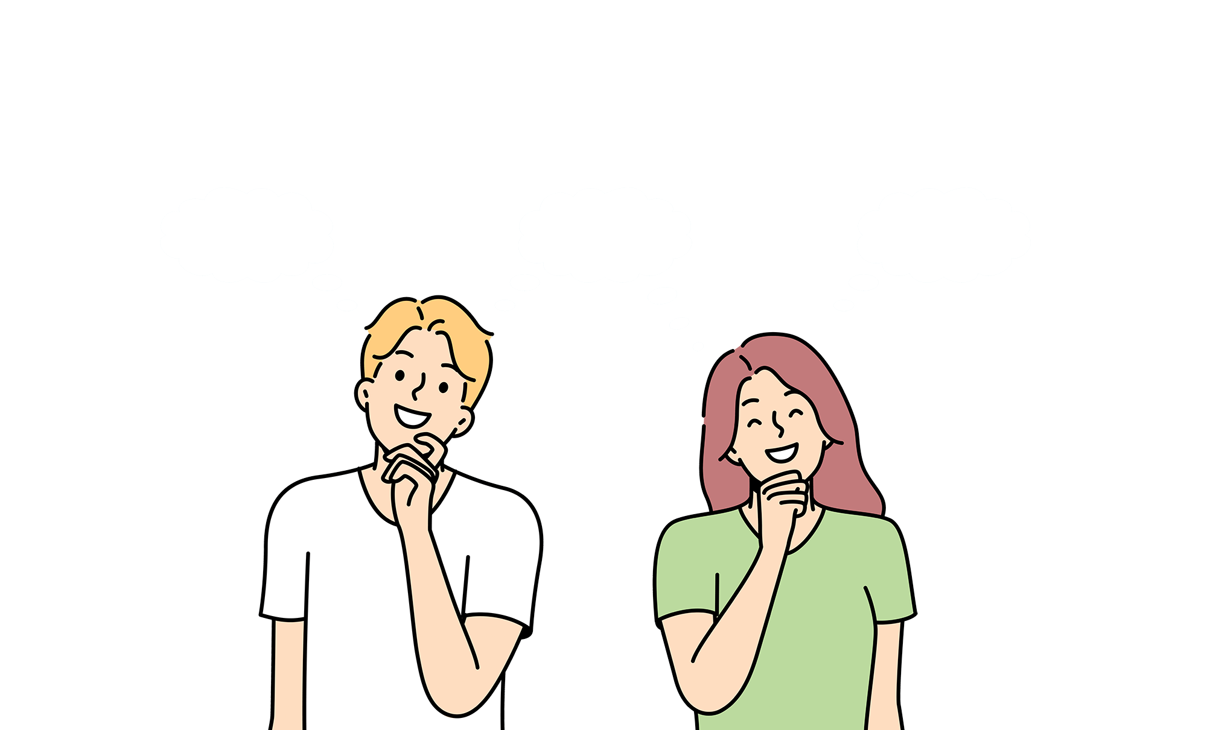
Максаттарды коюу менен, аларга жетүү жолунда өзүңүздү кантип колдой аласыз
«Кантип максат коюп, ийгиликке жетүүгө болот» сабагы

Slide 2
Максат коюу картасы
Өзүңөрдүн жеке максатыңарды койгула | Бул максат силердин кыялыңар менен канчалык байланышы бар ? Бул максат силердин баалуулуктарыңарга туура келет бекен. Максаттарыңарды биринчи жак менен (аркылуу) айткыла
Биринчи этапты белгилегиле | Эң жакын максатты табуу жана аны формулировкалоо, бул чоң максатка жетүүнүн алгачкы кадамы болот
Баштапкы чекитти сүрөттөп бергиле | Максатыңарга байланыштуу учурдагы абалыңарды баалагыла
Баштоо күнүн белгилегиле | Белгилүү бир так күндү белгилегиле
Өз ресурстарыңарды кайрадан карап чыккыла | Ресурстар тышкы жана ички болушу мүмкүн. Ички ресурстар – бул силердин жеке сапаттарыңар, жөндөмдөрүңөр, билимиңер, көндүмдөрүңөр, ал эми тышкы ресурстар – бул башка адамдардын жардамы, материалдык ресурстар ж. б.
Алдын ала өзүңө кам көр | Мүмкүн болгон тоскоолдуктар жана кыйынчылыктар, ошондой эле аларды жеңүү жолдору жөнүндө ойлонгула

Slide 3
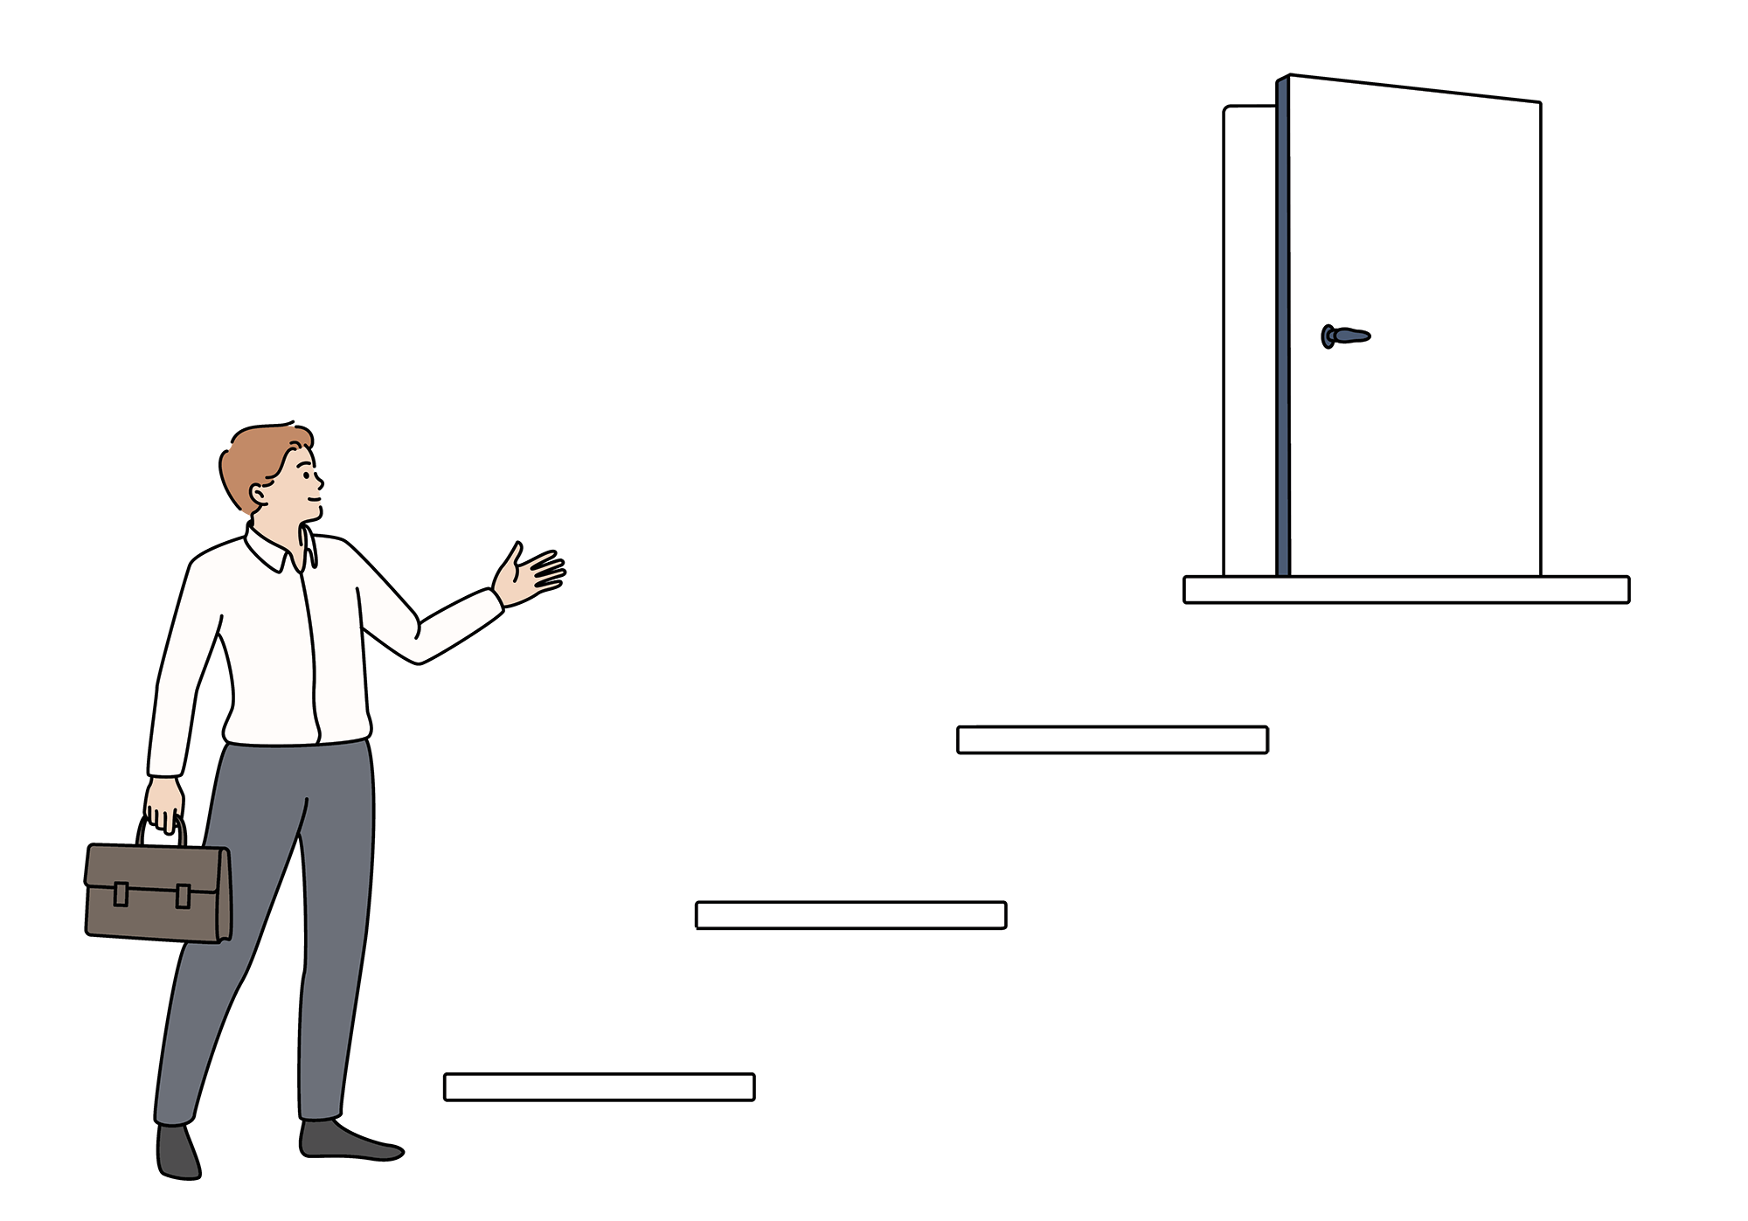
Өзүңөрдүн картаңарды түзгүлө!
Өзүңөрдүн жеке максатыңарды койгула | Мен ... болууну каалайм / үйрөнүүнү каалайм / ишке ашырууну каалайм / алууну каалайм ж.б.
Биринчи этапты белгилегиле | Бул үчүн мен ... / мага керек ... / мен кыла алам ...
Баштапкы чекитти сүрөттөп бергиле | Бүгүнкү күндө мен …. билем…, … мүмкүн … Бүгүнкү күндө мен билем…, түшүнөм…, кыла алам…
Баштоо күнүн белгилегиле | Мен (күнү) … баштайм
Өз ресурстары-ңарды кайрадан карап чыккыла | Менде максатыма жетүүгө жардам бере турган мына ушундай сапаттар бар
Саман төшөө Алдын ала өзүңө кам көр! | Мага тоскоол болушу мүмкүн… Анда мен жасайм…

Slide 4

Помидор ыкмасы
Тапшырманы пландаштыргыла
25 мүнөттүк таймер койгула
Белги бергенге чейин токтобой жана алаксыбай иштегиле
Биринчи айлампадан кийин
3–5 мүнөттүк тыныгуу жасагыла
Ар бир төртүнчү айлампадан кийин 15–30 мүнөт эс алгыла
БҮГҮН ПОМИДОРГО ТОЙДУМ — КӨП ИШ КЫЛЫП КОЙДУМ!

Slide 5
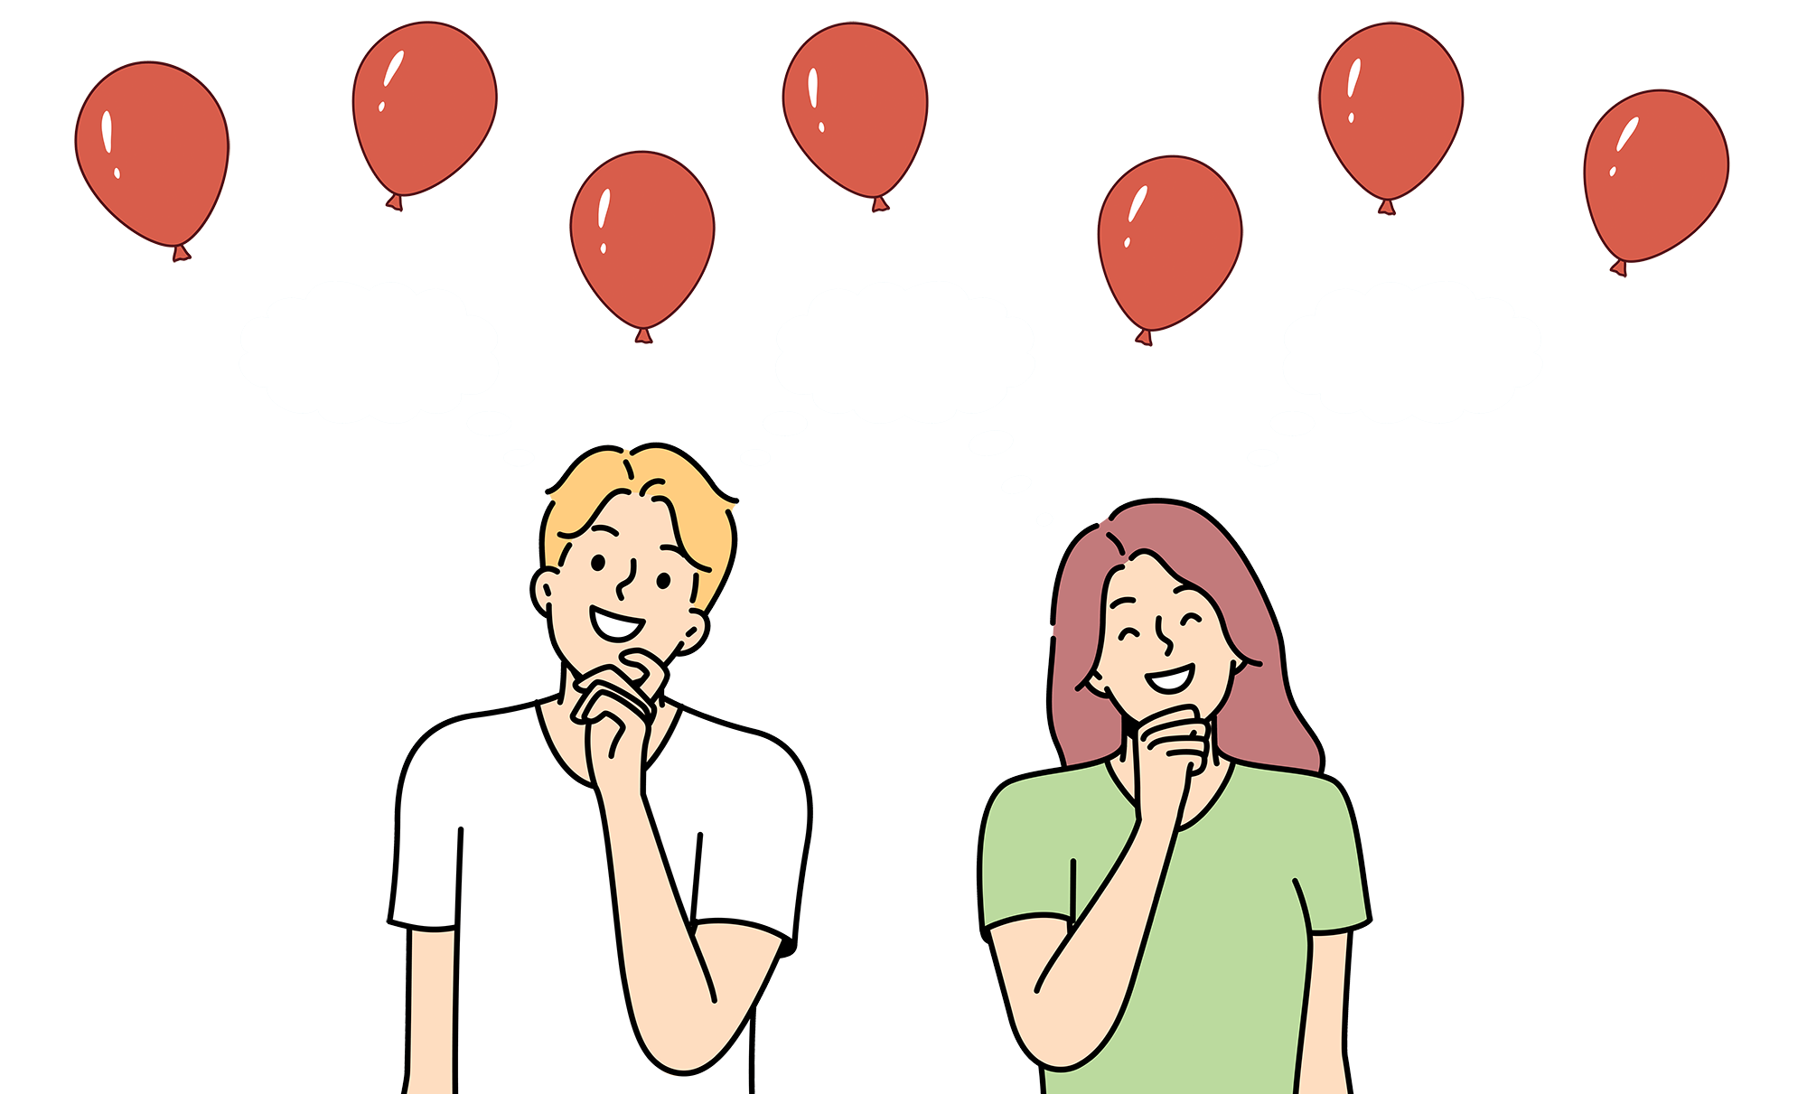
Максаттарга карай алга!

